Slide 2
Start

Slide 3
Zerlege die Zahl 7 !
Ergänze, was fehlt !

Slide 4
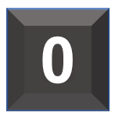

Slide 45
Rätsel

Slide 46
Rätsel

Slide 47
Rätsel

Slide 48
Rätsel

Slide 49
Rätsel

Slide 50
Rätsel

Slide 51
Rätsel

Slide 52
Rätsel

Slide 53
Rätsel

Slide 54
Rätsel

Slide 55
Rätsel

Slide 56
Rätsel

Slide 57
Rätsel

Slide 58
Rätsel

Slide 59
Rätsel

Slide 60
Rätsel

Slide 61
Rätsel

Slide 62
Rätsel

Slide 68
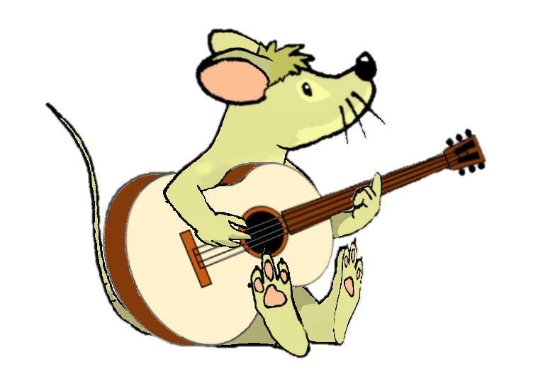

Slide 69
